Slide 1

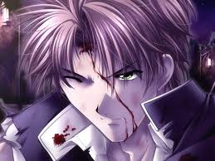
لا تعذليه فإن العذل يولعهُ
قد قلتِ حقاً ولكن ليس يسمعهُ

Slide 2
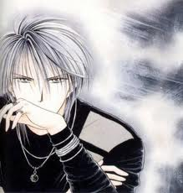

جاوزت في لومه حداً أَضربهُ
من حيث قدرت إِن اللوم ينفعه

Slide 3
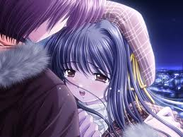
ودعتهُ وبودي لو يودعني
صفو الحياة وإِني لا أُودعهُ
وكم تشبث بي يوم الرحيل ضحى
وأدمعي مستهلات وأَدمعهُ
آه من حكم القدر ، وقد عبث بي بعد أَن فارقتني ،
ورماني في وهدة الشقاء واليأس .

